Slide 1
Портфоліо
Куваєвої Наталії Анатоліївни
заступника директора з виховної роботи, учителя
Комунальної установи “Сєвєрна загальноосвітня школа І-ІІІ ступенів №16 Краснодонської міської ради Луганської області”

Slide 2
Дата народження 28.01.1970 р. Педагогічний стаж 20 років Професійний шлях у ЗШ №16 з 01.09.2004 р.: - ЗДВР - учитель рос. мови та л-ри - учитель етики

Slide 3
2004 р. - закінчила Луганський національний педагогічний університет імені Тараса Шевченка

Slide 4
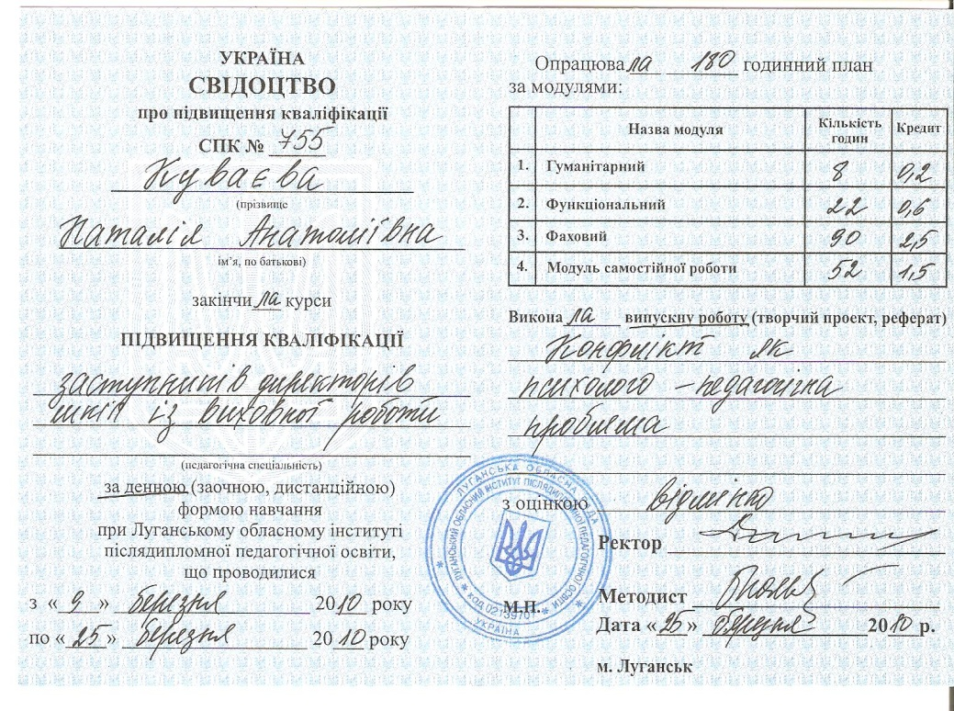
Курси підвищення кваліфікації
Результати останньої атестації – ІІ категорія, учитель рос. мови та л-ри 2007 р.
Курси в ЛОІППО:
- учителів етики - 2009 р.
- ЗДВР - 2010

Slide 5
Курси в ЛОІППО учителів “Комп’ютерні технології у викладанні шкільних дисциплін” 2011 рік
Працюю над проблемою:
Поглиблення знань учнів про людину та моральні взаємини в суспільстві. Стимулювання пізнавального інтересу учнів до етичного знання.

Slide 6
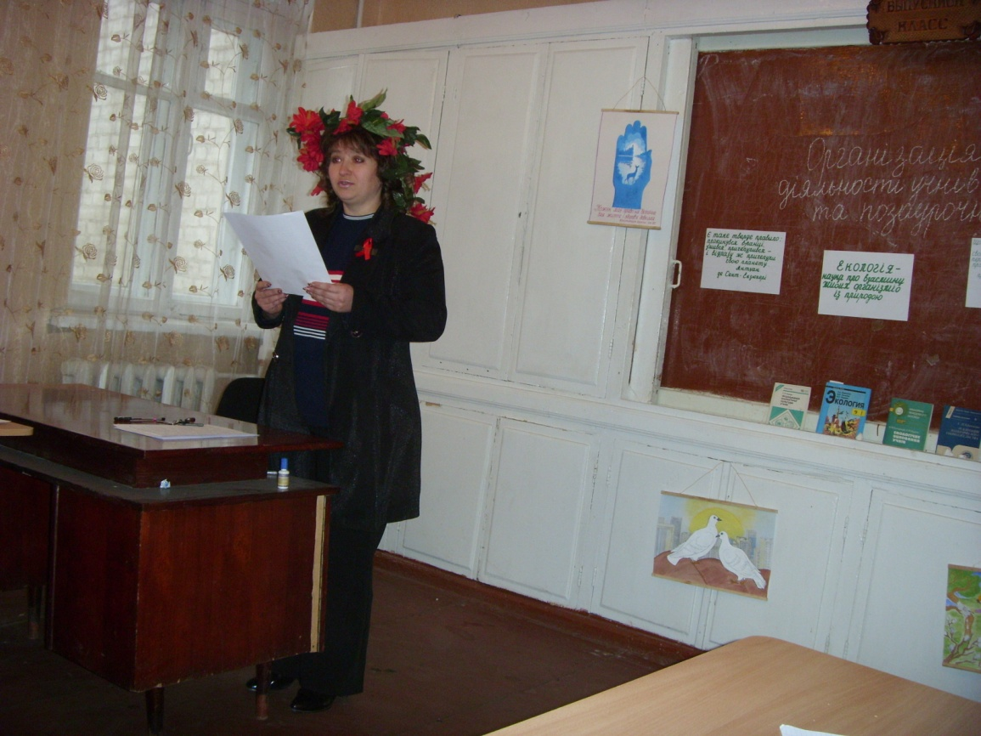
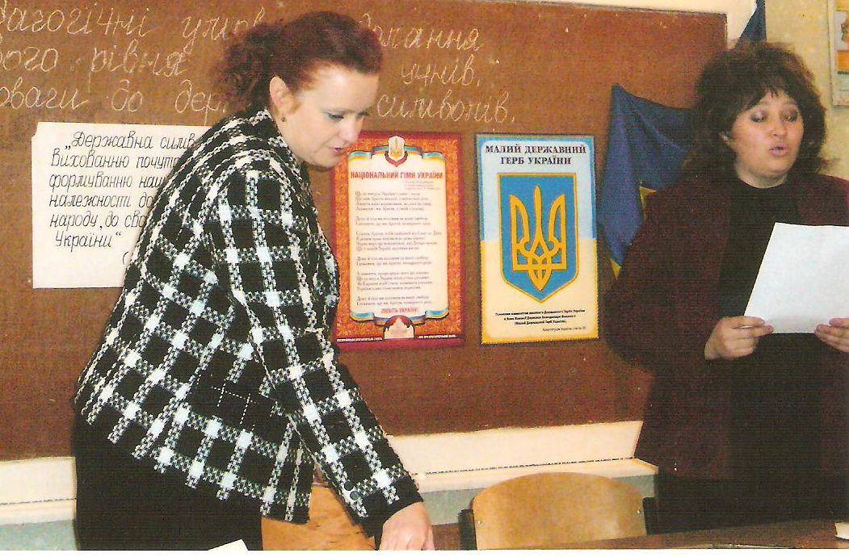
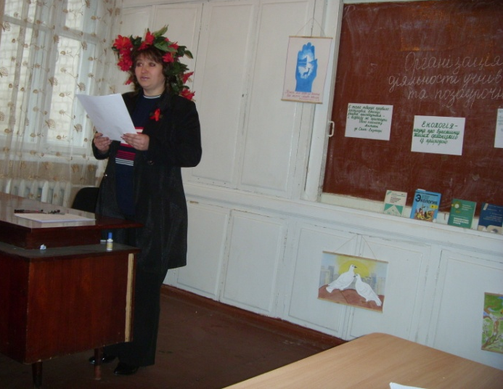
Методична діяльність
• Уроки; • Педради:
- “Психолого-педагогічні умови подолання початкового рівня досягнень учнів. Виховання поваги до державних символів України”

Slide 7
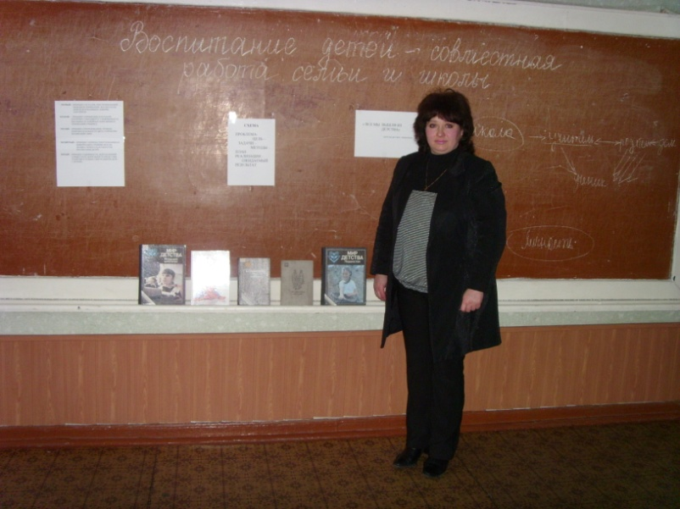
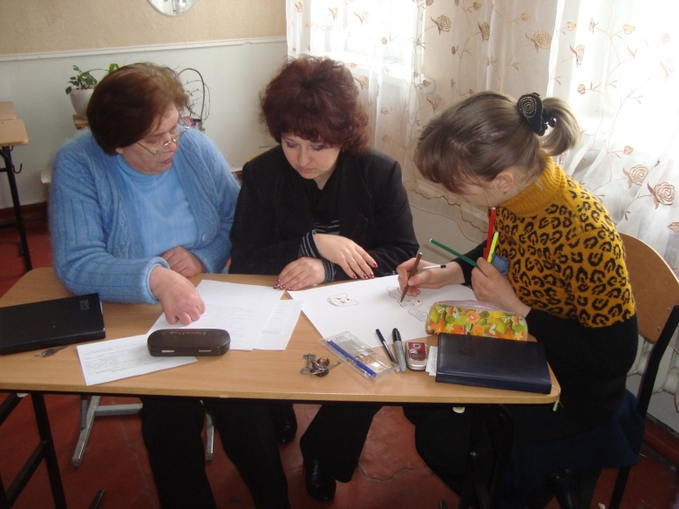
“Виховання дітей – спільна робота сім’ї та школи”
“Стратегія розвитку школи, планування роботи навчально-виховного процесу в новому навчальному році”
“Удосконалення роботи класного керівника щодо формування позитивних якостей особистості школярів”
“Профілактика і попередження бездоглядності та правопорушень, недопущення злочинності серед учнів школи”

Slide 8
Організатор і учасник заходів, присвячених Дню міста Краснодона

Slide 9
Організатор проведення шкільних турзлітів

Slide 10
Учасник журі різноманітних шкільних конкурсів

Slide 11
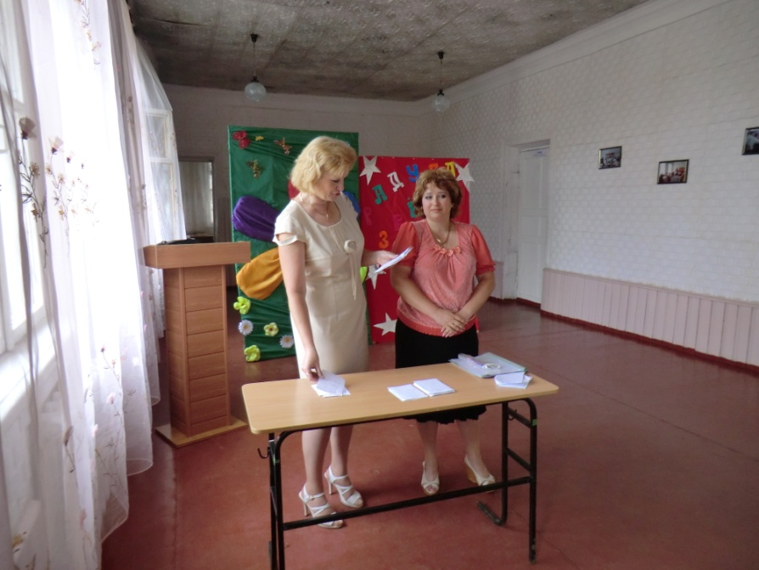
Організатор і учасник шкільних заходів

Slide 12
Керівник шкільної музейної кімнати “Світанок Луганщини”

Slide 13
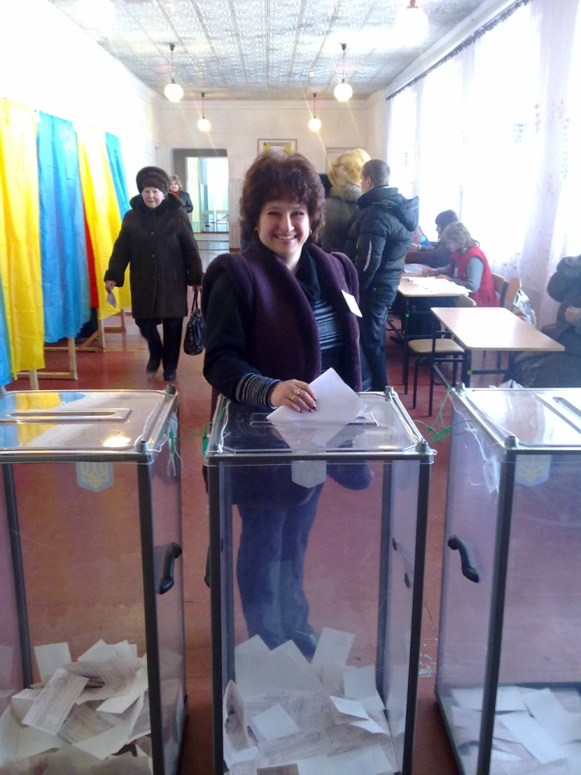
Учасник громадських заходів

Slide 14
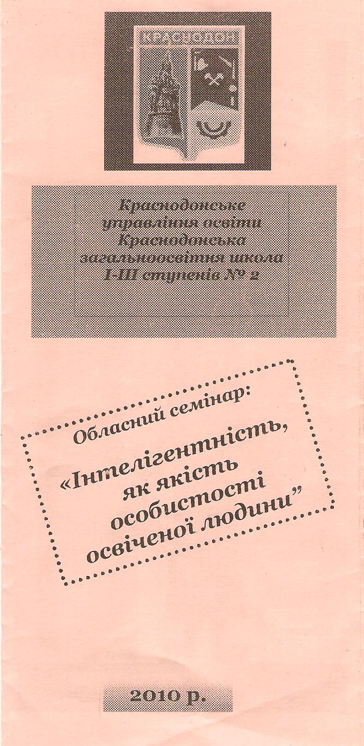
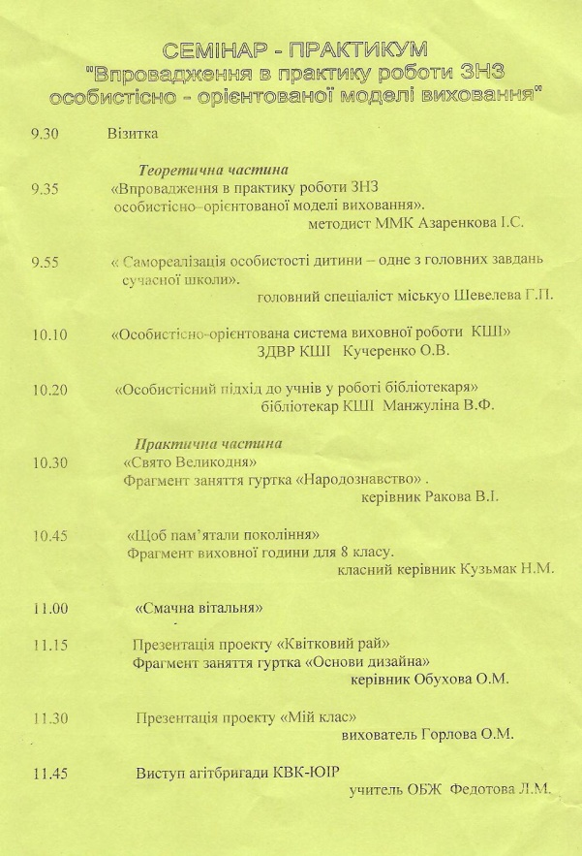
Учасник міських, обласних семінарів

Slide 15
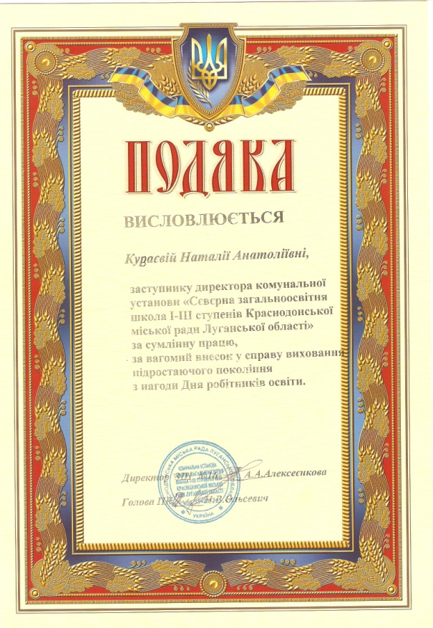
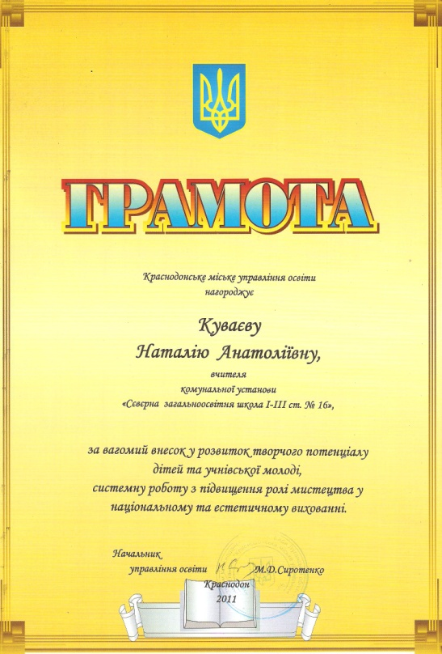
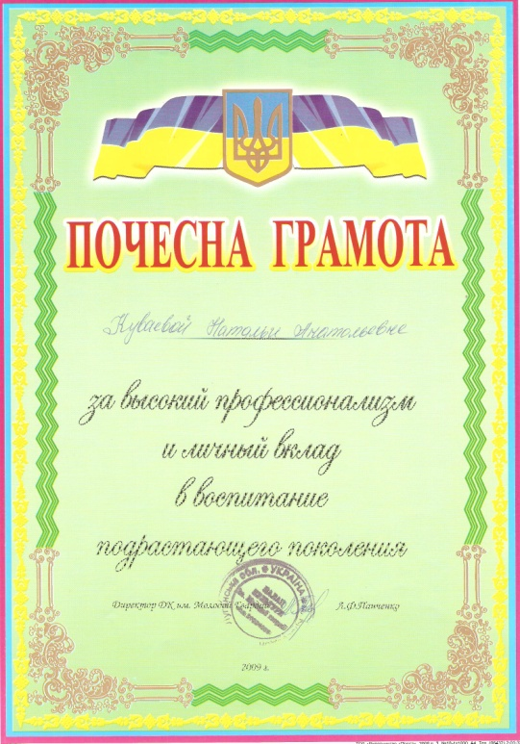
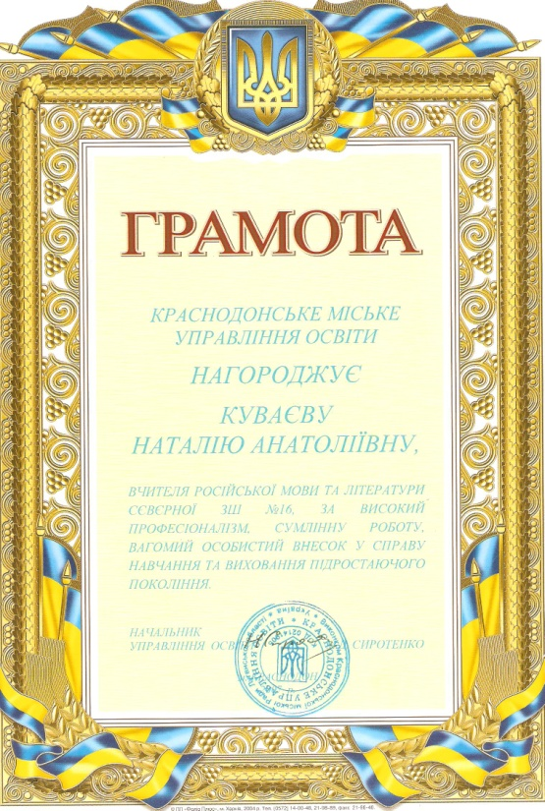
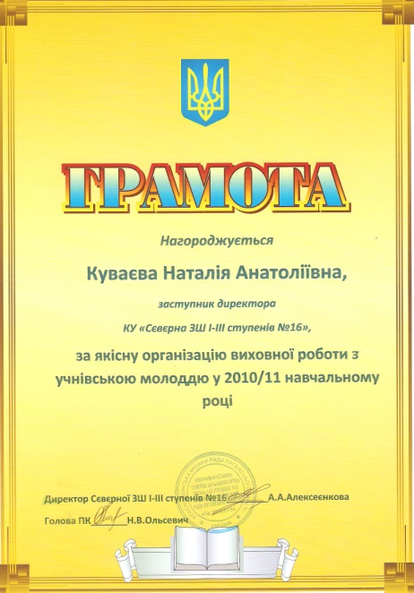
Мої досягнення

